Slide 1
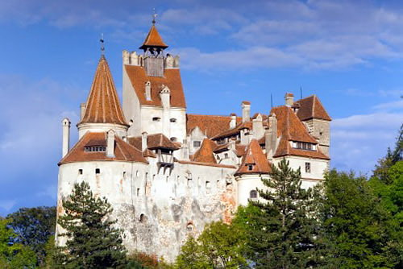
Румыния
«XXI век – средневековье?!»
900igr.net

Slide 2
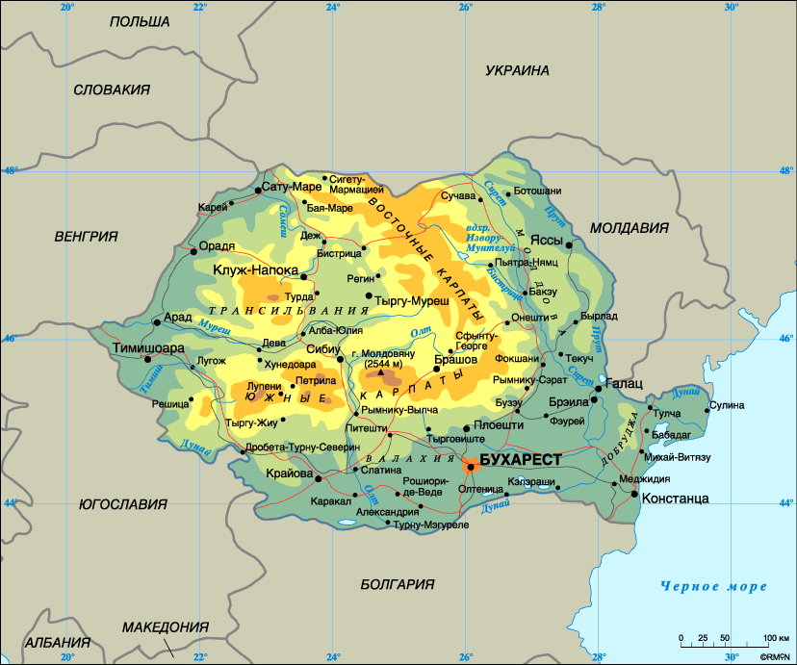
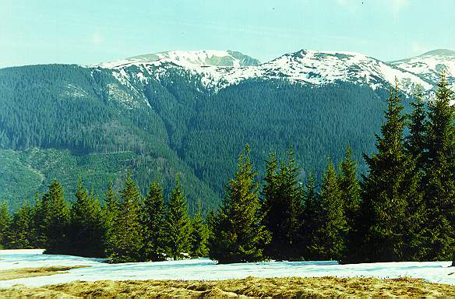
Географическое положение
Румыния расположена на юго-востоке Европы. Площадь Румынии 237 500 квадратных километров, это больше, чем Болгария и Венгрия вместе взятые. Вся Румыния, за исключением Черноморского побережья, входит в бассейн Дуная. К югу от Дельты Дуная расположилось черноморское побережье, к юго-западу - Дунайская низменность. Дугообразные Карпатские горы с горными пастбищами и густыми лесами занимают 1/3 территории страны. Другая треть покрыта холмами и плоскогорьями, изобилующими садами и виноградниками. Плодородная равнина, на которой выращиваются зерновые, овощные, травяные и другие культуры занимает оставшуюся часть страны.

Slide 3

Государственный строй
Румыния — республика. Глава государства — президент, глава правительства — премьер-министр. В административном отношении страна делится на уезды (жудецы), города и коммуны.
Столица
Бухарест. 2.000.000 жителей, расположена на юго-востоке Румынии.

Slide 4
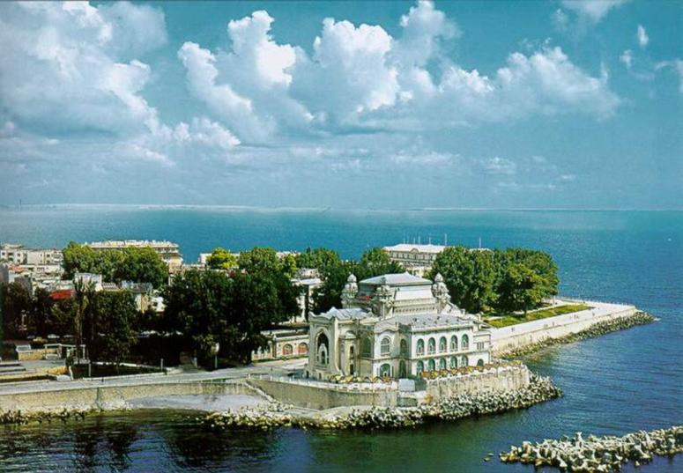
Климат
В Румынии континентальный климат. В Карпатах может быть прохладно даже в середине лета. Среднегодовая температура на юге и на побережье +11, а в горах +2.
С 26 июня по 28 августа температура воды в Черном море выше 24 С, воздуха под 30 С. Годовой уровень осадков: 600 - 700 мм. Дожди идут в основном зимой. Наибольшая часть осадков выпадает в горах, наименьшая - в дельте Дуная.

Slide 5
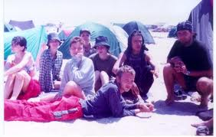
Население
Население составляет около 23,5 млн. человек, примерно 90% из них — румыны, 7,1% — венгры.
Государственный язык - румынский.
Религия
Православие исповедуют 86% населения, римско-католическую религию - 5%.

Slide 6
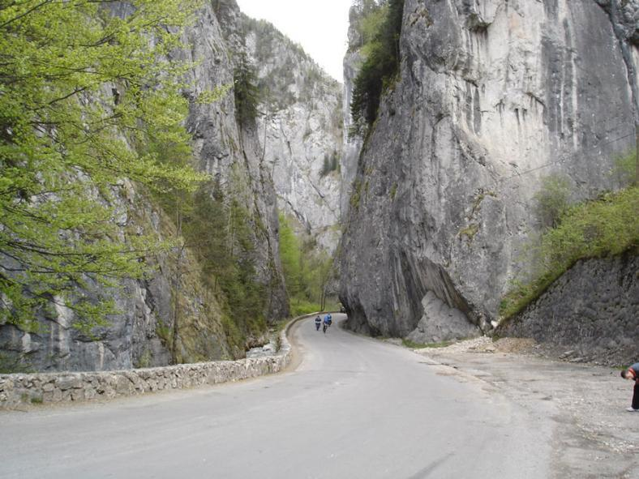
Заповедники Румынии
На территории Румынии имеется целый ряд заповедников, которых насчитывается 872, наиболее известными из которых являются: Природный парк Вынэторь-Нямц, Заповедник Козия, Заповедник Кэлимань, Ущелье Биказ и прочие.

Slide 7
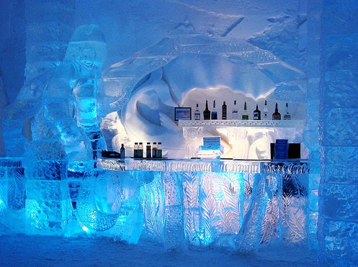
В Румынии открылся ледяной отель Ice Hotel Romania на 14 номеров, с искусно созданным уникальным стилем с использованием скульптур и освещения. В номерах отеля вся мебель и даже посуда сделаны изо льда.

Slide 8
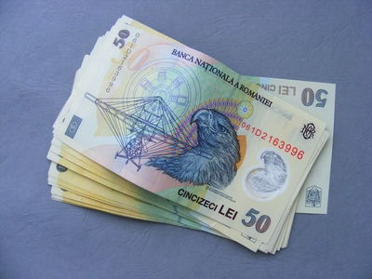
Румынские деньги – леи - очень интересные, напечатаны на специальной бумаге, на каждой купюре есть прозрачное окошко в виде орла с крестом в зубах. Их трудно смять, порвать, их можно даже постирать, и с ними ничего не случится.

Slide 9
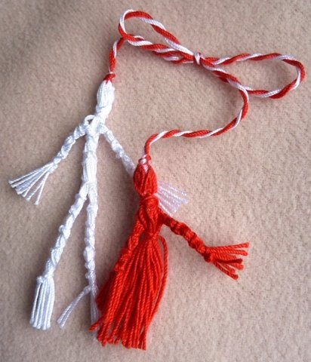
В Румынии празднуют приход весны очень интересным способом. Первого марта все друг другу дарят марцишоры. Это небольшие самодельные куклы из белых и красных ниток, своеобразный символ победы весны и любви над холодом и смертью. Их носят весь март!

Slide 10
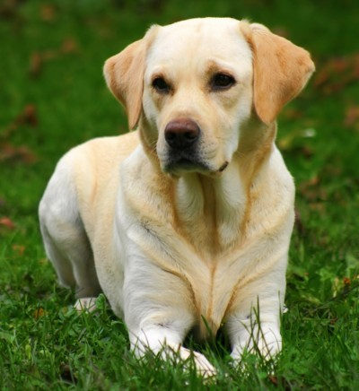
Румынский президент-диктатор Николае Чаушеску настолько обожал подаренного ему в Англии лабрадора по кличке Корбу, что присвоил ему армейское звание полковника. Пса возили в отдельном лимузине с закреплённым водителем, а кормили специальным собачьим печеньем, которое румынский посол в Лондоне покупал в местном супермаркете и отправлял на родину дипломатической почтой.

Slide 11
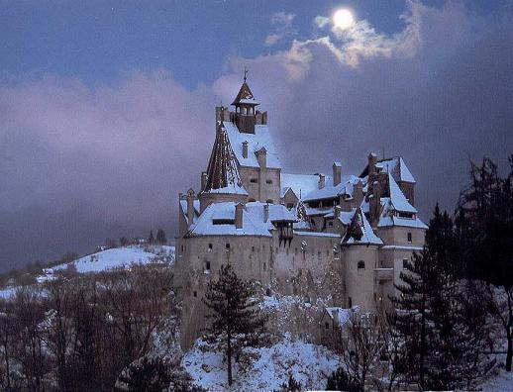
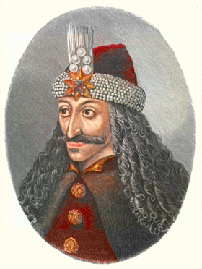
Был в Мунтьянской земле воевода, христианин греческой веры, имя его по-валашски Дракула, а по-нашему — Дьявол. Так жесток и мудр был, что, каково имя, такова была и жизнь его…
— Федо Курицын, «Сказание о Дракуле воеводе»

Slide 12
Работу выполнила ученица 11 Б класс
Шелпакова Ирина
Спасибо за внимание!!!

